Slide 1

Toekomst van onze gemeente
Samenwerking en / Of fusie

Slide 2
agenda
Standpunt van de meerderheidspartijen
Overzicht van de genomen stappen
Nuttige insteken
  Ontwerpkaartjes logische samenwerkingen
  SWOT’s administraties van de Bonheiden, Sint-Katelijne-Waver en Putte
Politieke bespreking aan de hand van een aantal quotes of stellingen
  Samenwerking heeft zijn nadelen
  Fusies niet verplicht in volgende legislatuur
  Geen grootschalige bevraging aan de bevolking

Slide 3
Standpunt meerderheid bonheiden
Gekant tegen elke gedwongen fusie
Maar wel voorstander om de samenwerking tussen de BODUKAP-gemeenten te verbeteren.
  Back-up mogelijkheden voor back-up diensten
  Gedeelde aanwerving van bepaalde functies (cfr. noodplanambtenaar)
  Stappen naar de toekomst toe
    In elke bevoegdheid bekijken waar samenwerking mogelijk zou zijn
    Schepencolleges gaan samenzitten om elkaar beter te leren kennen en om over de samenwerking te praten

Slide 4
Overzicht van de genomen stappen
27/04/2022: Beslissing gemeenteraad i.v.m. het onderzoek naar de toekomst van onze gemeente.
29/08/2022: Beslissing managementteam i.v.m. het voeren van het onderzoek.
25/10/2022: Bezoek Lieven Janssens voor toelichting i.v.m. regio-samenwerking en fusievraagstuk.
13/01/2023: Vraag van de algemeen directeur van Bonheiden aan de algemeen directeurs van de andere BODUKAP-gemeenten om van gedachten te wisselen over versterkte samenwerking.
13/02/2023: Opstelling van SWOT-analyse i.k.v. samenwerking door managementteam Bonheiden.
27/04/2023: Politieke brainstorm over de SWOT-analyses van de administraties van de vier gemeenten van BODUKAP.
09/05/2023: Toelichting op het college van burgemeester en schepenen door Prof. De Rynck i.v.m. fusies en samenwerkingen.

Slide 5
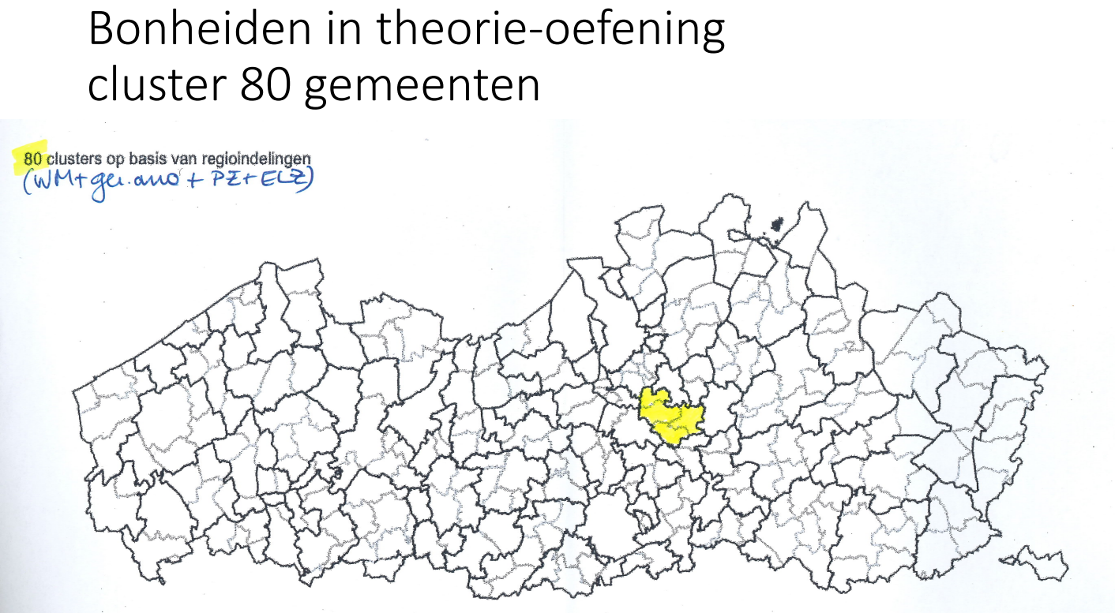
Nuttige insteken
Ontwerpkaartjes logische samenwerkingen
Op basis van samenwerkingen, vervoer, telefoonverkeer, winkelgedrag…
Als we eindigen met 80 gemeenten:
  Politiezone BODUKAP

Slide 6
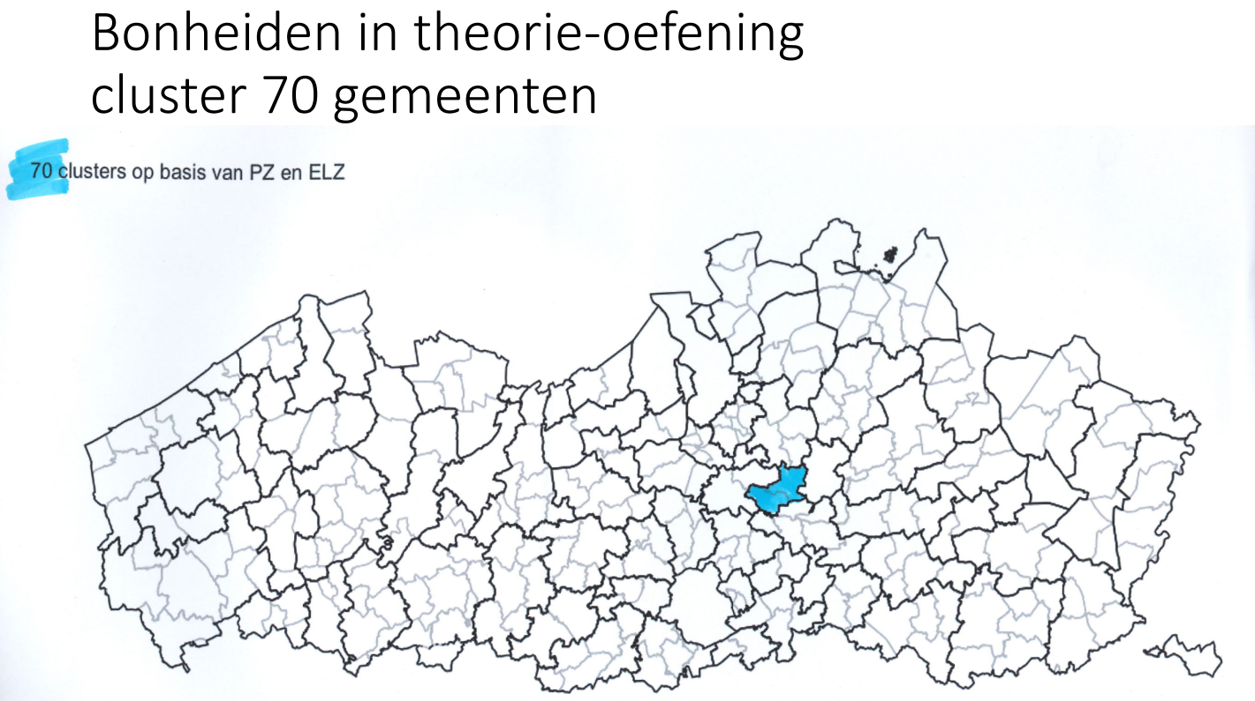
Nuttige insteken
Ontwerpkaartjes logische samenwerkingen
Op basis van samenwerkingen, vervoer, telefoonverkeer, winkelgedrag…
Als we eindigen met 70 gemeenten:
  Politiezone BODUKAP + eerstelijnszone Bonstato (en Pallieterland)

Slide 7
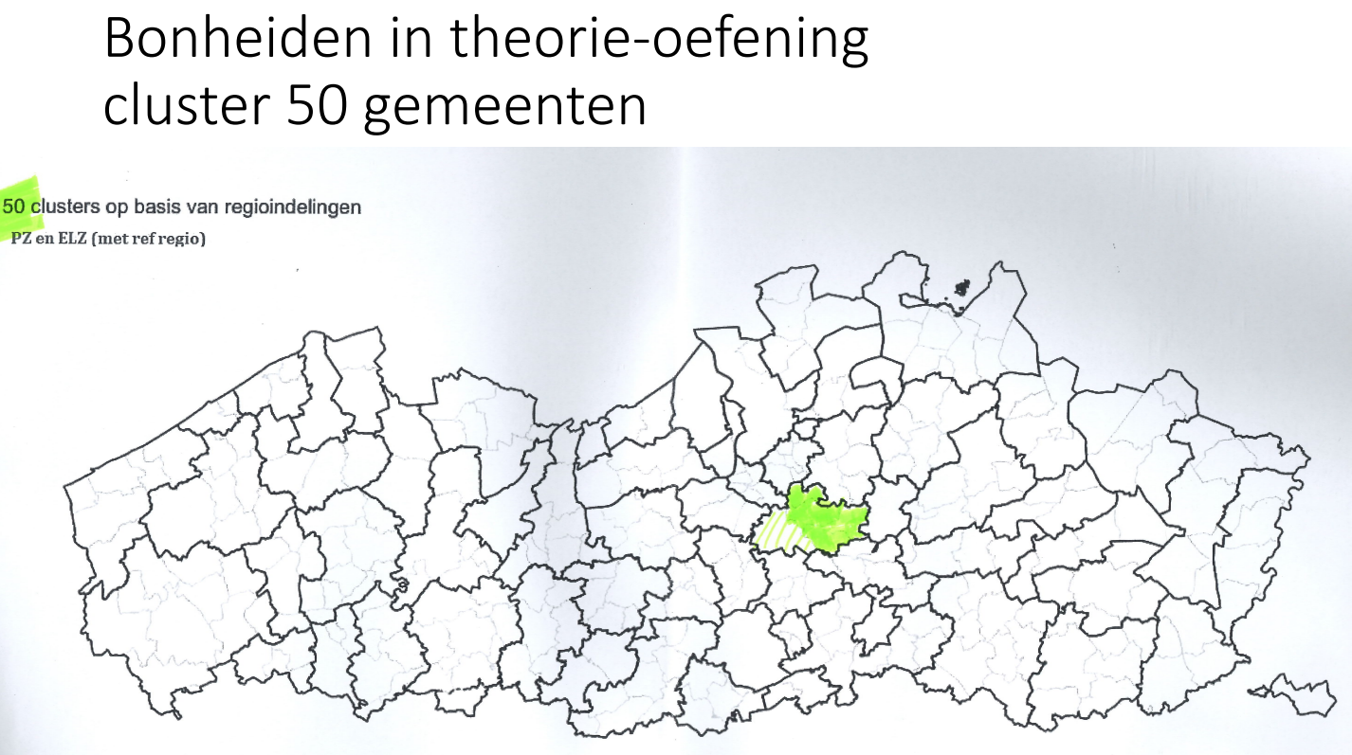
Nuttige insteken
Ontwerpkaartjes logische samenwerkingen
Op basis van samenwerkingen, vervoer, telefoonverkeer, winkelgedrag…
Als we eindigen met 50 gemeenten:
  Politiezone BODUKAP + eerstelijnszones + Mechelen

Slide 8
Nuttige insteken
SWOT-analyses van de administraties van Bonheiden, Sint-Katelijne-Waver en Putte: afgeprint owv kleine weergaven

Slide 9
Standpunt meerderheid bonheiden
Gekant tegen elke gedwongen fusie
Maar wel voorstander om de samenwerking tussen de BODUKAP-gemeenten te verbeteren.
  Back-up mogelijkheden voor back-up diensten
  Gedeelde aanwerving van bepaalde functies (cfr. noodplanambtenaar)
  Stappen naar de toekomst toe
    In elke bevoegdheid bekijken waar samenwerking mogelijk zou zijn
    Schepencolleges gaan samenzitten om elkaar beter te leren kennen en om over de samenwerking te praten

Slide 10
Politieke bespreking aan de hand van een aantal quotes of stellingen
Samenwerking heeft zijn nadelen
Fusies niet verplicht in volgende legislatuur
Geen grootschalige bevraging aan de bevolking

